Slide 1
Informační systémy podnikové systémy MES
Ing. Roman Danel, Ph.D.
roman.danel@vsb.cz
Institut ekonomiky a systémů řízení
Hornicko – geologická fakulta

Slide 2
Cíl přednášky
Podnikové informační systémy
Co je to systém typu MES?
Jaké úkoly řešíme v IS pro řízení výroby? (11 funkčních oblastí MES)

Slide 3
MES
MES = Manufacturing Execution Systems
MES = systémy řízení výroby.

Slide 4
MES poskytují informace umožňující optimalizovat výrobní aktivity počínaje příjmem objednávky a konče finálním produktem.
MES poskytuje operativní informace pro okamžité řízení výrobních procesů.
MES může být základ pro budování informačního systému podniku.

Slide 5
Legislativa a odkazy
http://www.mesa.org/en/ - MESA -Manufacturing Enterprise Solutions Association
1. 1. 2005 - směrnice (EC) No. 178/2002 – směrnice EU pro potravinářství – povinnost dohledatelnosti (tracebility)
http://www.managingautomation.com/manufacturing-execution-systems
http://www.managingautomation.com/techmatch/mes-vendor-profiles.aspx

Slide 6
MESA definition of MES
„Using current and accurate data, MES guides, triggers, and reports on plant activities as events occur. The MES set of functions manages production operations from point of order release into manufacturing to point of product delivery into finished goods. MES provides mission critical information about production activities to others across the organization and supply chain via bi-directional communication.“

Slide 7
ERP systém
MES
Procesní automatizace

Slide 8
Srovnání MES a ERP
ERP pracují na úrovni strategického a taktického řízení firmy – plánování, obchodní, finanční, ekonomické procesy…administrativní systémy
MES – na úrovni taktického až operativního řízení – primárně je to systém řízení výroby

Slide 9
Cíl a účel systémů MES
Dosažení nižších nákladů
Zvýšení kvality
Pružnější reagování

Slide 10
Cíle
KVALITA
PRODUKTIVITA
EFEKTIVITA

Slide 11
Cíle MES systémů
Umožnit řiditelnost procesů
Garantovat termíny plnění zakázek
Optimalizace stavu výroby
Optimalizace logistických procesů
Zkrácení doby průchodu výrobku výrobou na minimum
Prostředky pro rychlou reakci na okamžitou situaci
Sledování kvality včetně archivace
Snižování nákladů na manipulaci s materiálem ve výrobě
Automatizace administrativních činností

Slide 12
Cenové modely u MES
User-based – licence dle počtu uživatelů
(Usage) Module-based
Outsourcing – SaaS
Světová statistika:
Průměrná cena MES: $150,000 to $300,000
Návratnost 6 – 24 měsíců

Slide 13
Perspektiva MESu
Vyvíjí se relativně pomalu
Nové SW technologie se zde prosazují později než u jiných systémů
Aktuálně Microsoft.NET Web services, dashboards, OPC, SaaS…

Slide 14
Manufacturing 2.0
Cca 2007
service-oriented architecture (SOA) product data management (PDM)
blogs, wikis, instant messaging, and user-centric interfaces
Snaha obejít statickou architekturu MESu, chybějící podpora iniciativ jako je „lean“ nebo „Six Sigma“ atd.
Světová ekonomická krize

Slide 15
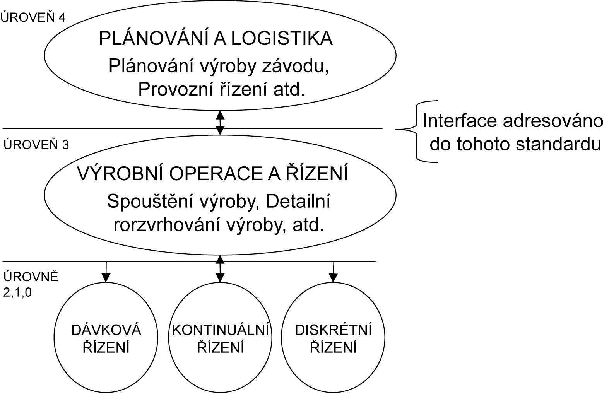
FUNKCIONÁLNÍ HIERARCHIE

Slide 16
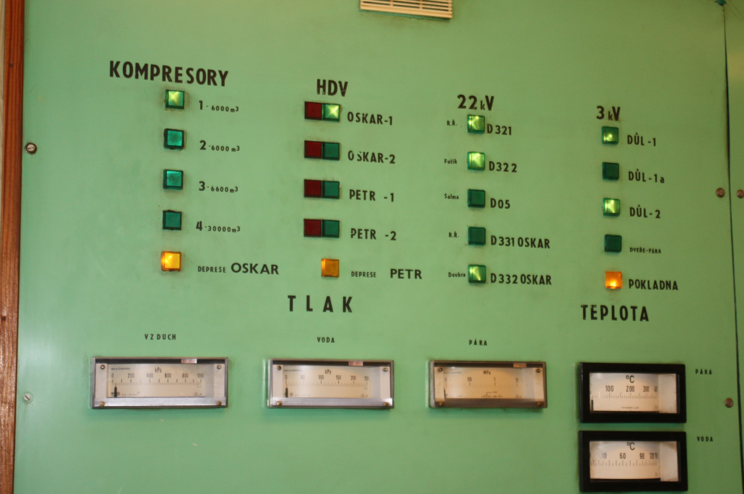

Slide 17
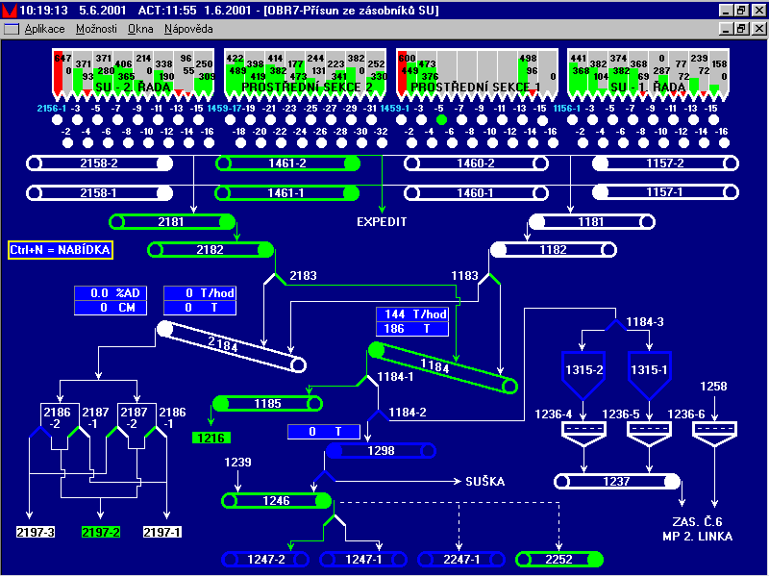
SCADA systémy - vizualizace
Notes:
ATP Soukup s.r.o. – przerabialnia węgla

Slide 18
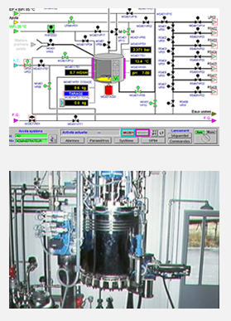
SCADA - vizualizace
Notes:
http://www.nosaki.com/nskDotCom/nskui?lng=en&navig=industry&content=en.industry.20090511.html

Slide 19
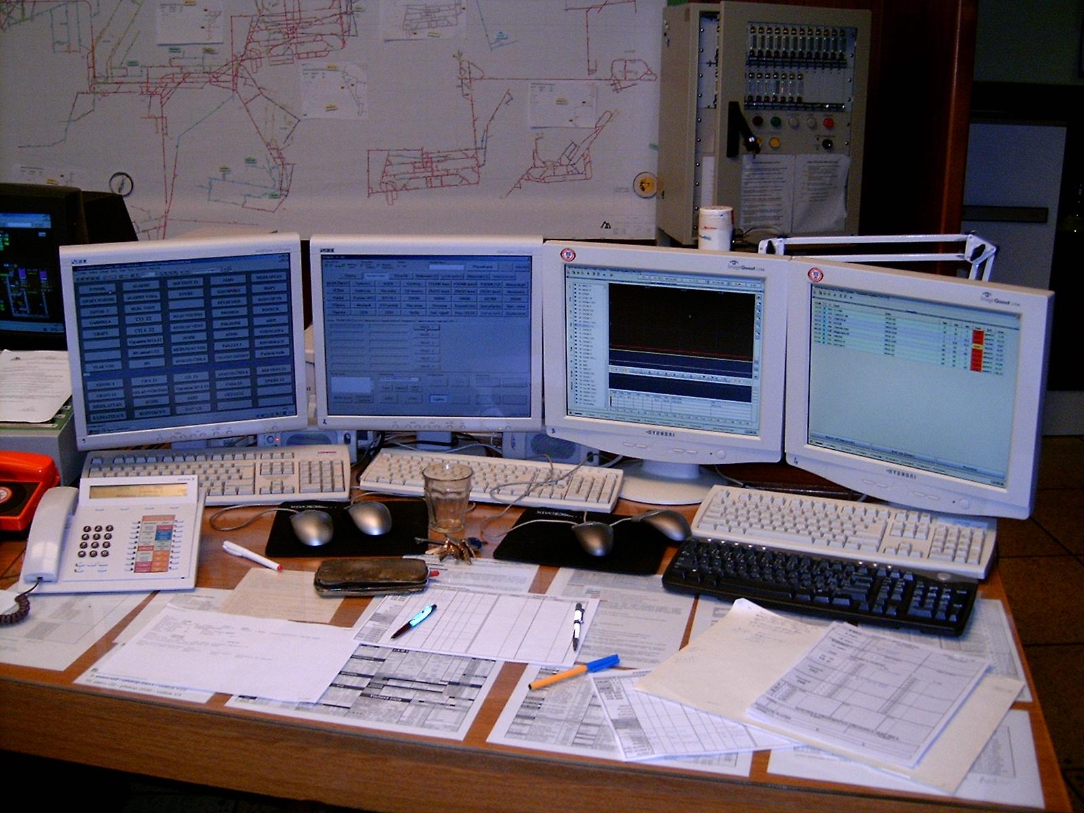
Důlní dispečink

Slide 20
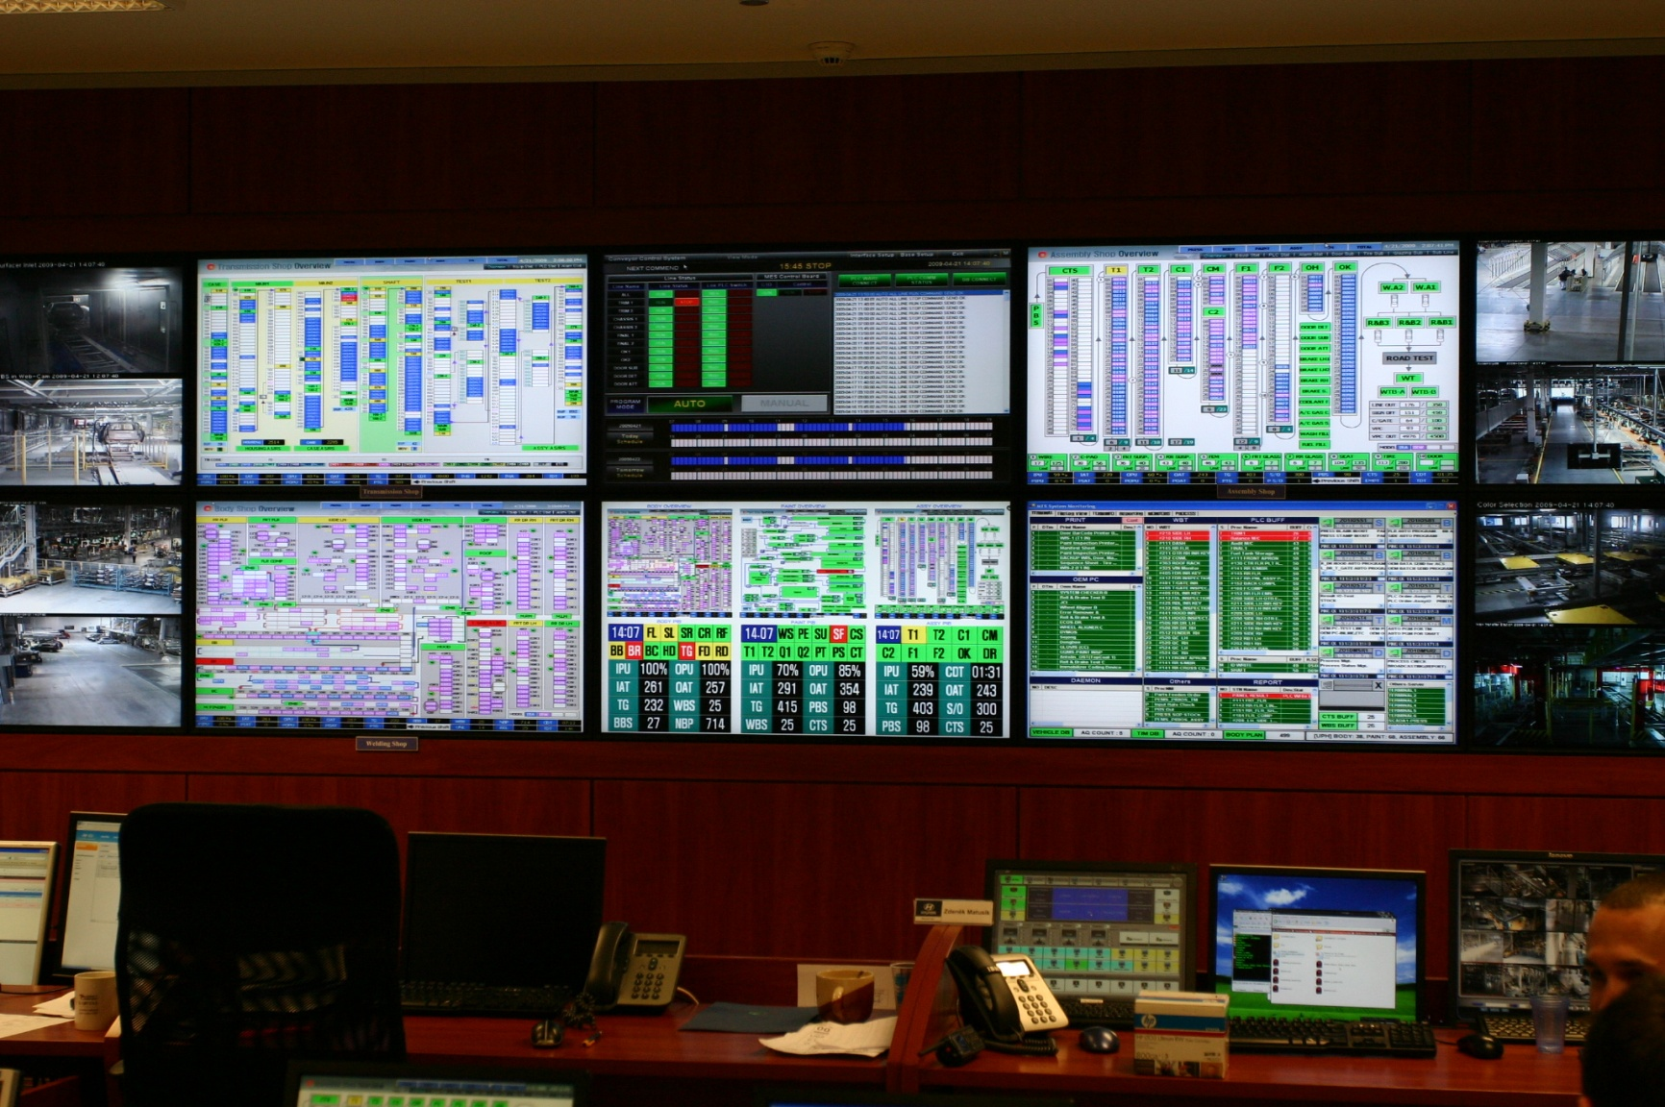
Dispečink Hyundai

Slide 21
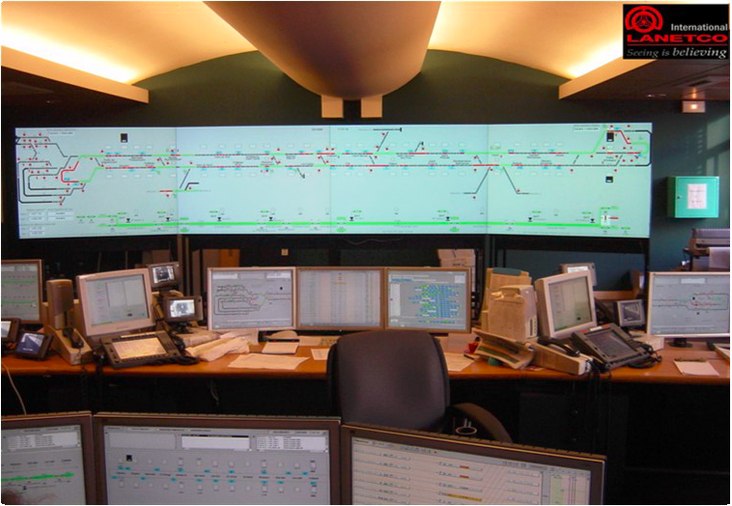
Technologie LED

Slide 22
Jaké funkce má MES?

Slide 23
Funkční oblasti MES
Krátkodobé rozvrhování
Přidělování zdrojů a kapacit
Dispečerské řízení
Správa dokumentace
Sledování toku materiálu
Analýza výkonnosti
Sledování pracovníků
Řízení údržby
Ovládání procesu
Řízení jakosti
Sběr dat

Slide 24
Alokace a řízení zdrojů (Resource Allocation and Status)
strojů,
nástrojů,
dovednosti personálu,
materiálu,
ostatního zařízení,
dokumentace,
a dalších

Slide 25
Dispečerské řízení výroby (Dispatching Production Unit)
Řízení toku výroby ve formě:
práce,
posloupností,
dávek,
množství,
určení práce
výroba může být změněna v reálném čase na základě skutečné události na úrovni dílny

Slide 26
Sběr dat (Data Collection/Acquisition)
získání informací o operacích z výroby
parametrické data
z výrobních zařízení
z výrobního procesu
poskytnutí real-time vyhodnocení stavů o:
výrobních zařízení
výrobním procesu
historii procesu
historii parametrických dat

Slide 27
Řízení kvality (Quality Management)
Získání real-time měření z výroby
Analýzy ve smyslu řádného řízení kvality produktu
Identifikování problémů vyžadujících pozornost
Doporučení akce ke korekci problému
Identifikace nežádoucích odchylek ve výrobě

Slide 28
Řízení procesu (Process Management)
Monitorování výroby a automatických korekcí výroby
Podpora rozhodování operátora zajišťujícího korekce
Zlepšování funkcí ve výrobním procesu může zahrnovat řízení alarmů

Slide 29
Informační systém technologických dat
Určení systému:
Zajištění dlouhodobé archivace dat
v základní přesnosti.
Automatické zpracování
archivovaných dat.
Možnost prezentace dat velké
skupině uživatelů.
Možnost nasazení systému jako
distribuovaného řešení.

Slide 30
Plánování a sledování výroby
personál přidělený na práci,
materiálové komponenty použité ve výrobě,
skutečné výrobní podmínky,
alarmy,
přepracování a jiné výjimky vztahující se k výrobku

Slide 31
Analýzy výkonnosti (Performance Analysis)
okamžité reportování výsledků výroby z aktuálních informací
jejich porovnání s poslední historií a očekáváními
Predikce odhadů ekonomických výstupů
Výsledky výkonnosti zahrnují:
měření,
vhodnost zdrojů,
opotřebení výrobních jednotek,
shodu s plánem,
porovnání se standardy

Slide 32
Bilancování
Monitorování a analýza dat:
energií
surovin
kapacit

Slide 33
Rozvrhování operací (Operations Scheduling)
Provádění sekvencí na základě:
priorit,
příznaků,
charakteristik,
výrobních pravidel.
Operační a detailní rozvrhování je konečné a rozpoznává alternativy a překrývající se paralelní operace za účelem kalkulace v detailu, exaktní čas zatížení zařízení a vyrovnání, změna vzorců pro výpočty časů v předpisech.

Slide 34
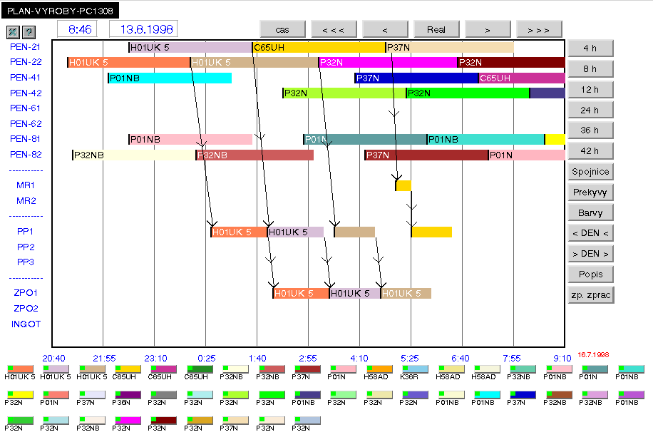
Ganttův diagram

Slide 35
Řízení dokumentace (Document Control)
Záznamy a formuláře zahrnují:
pracovní instrukce,
návody,
projektovou dokumentaci,
standardní operační procedury,
části programů,
záznamy o dávkách,
poznámky o inženýrských změnách,
záznamy z komunikace
plány, receptury a výsledky výroby.

Slide 36
Řízení pracovních sil (Labour Management)
Zahrnuje reporty spotřeby času a přítomnosti pracovníků,
Oprávnění
Certifikace pracovníků,

Slide 37
Řízení údržby (Maintenance Management)
zabezpečuje zařízení a nástroje použitelné pro výrobu
zahrnuje rozvrhování periodické a preventivní údržby, a také reakci na bezprostřední problémy
udržuje historii posledních událostí nebo problémů pro podporu jejich diagnostiky

Slide 38
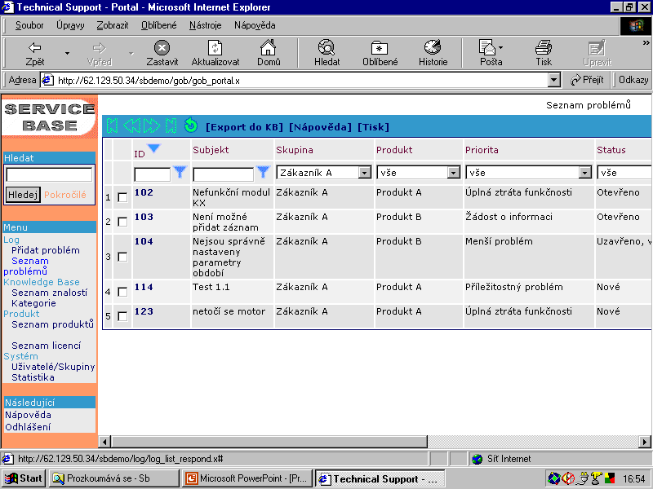

Slide 39
Související technologie

Slide 40
QMS
QMS = Quality Management System
Systém řízení jakosti
Skupina postojů, procesů a procedur vyžadovaných pro plánování a provádění (výroba/služby) v oblasti hlavní činnosti organizace

Slide 41
PLM
PLM = Product Lifecycle Management
správa životního cyklu výrobku, informační strategie; podchycení nejlepších metod a vědomostí získaných v průběhu celého života výrobku
Konvergence CAD, CAM, PDM (Product Data Management; aplikace, která řeší vytváření, správu a publikování dat o produktu)

Slide 42
CAM
CAM = Computer Aided Manufacturing
Počítačová podpora obrábění
CNC stroje (= computer numerical controlled)

Slide 43
APS
Advanced Planning and Scheduling
Velikost a posloupnost výrobních dávek, jejich priority a požadavky na suroviny
Plánování výroby s ohledem na její kapacity

Slide 44
Just-in-time
JIT je strategie řízení výroby, která je založena na úspoře nákladů produkce díky redukci nákladů na skladování.
JIT
Vysoká jakost,
Krátké cykly objednávek,
Eliminace zásob,

Slide 45
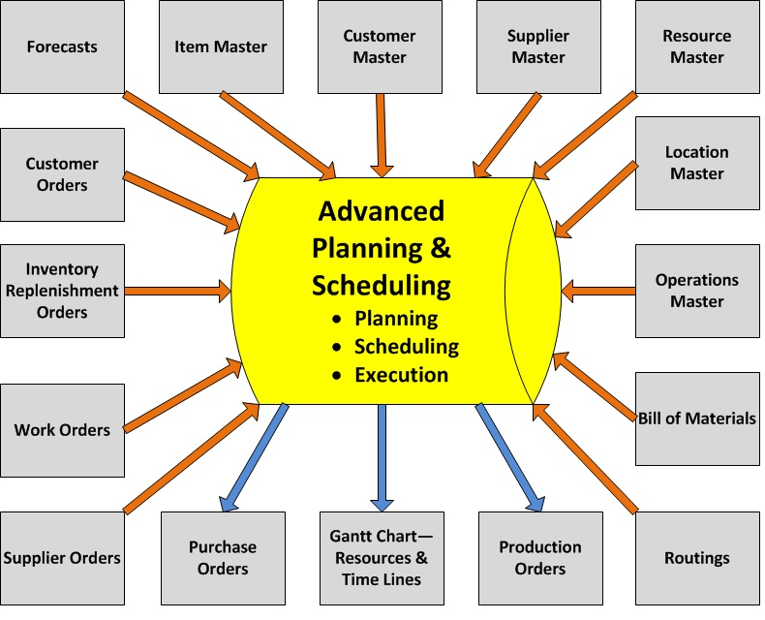
Notes:
http://infostart.ru/public/93587/

Slide 46
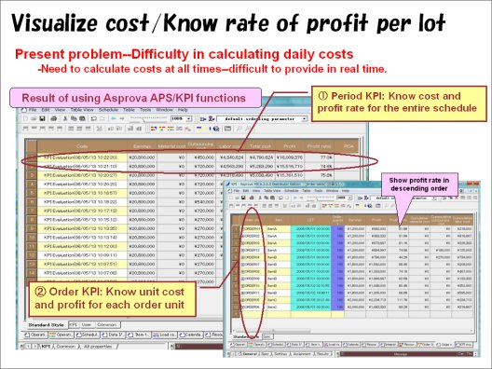
Visualizing KPI (Key Performance Indicators)
Notes:
http://www.lean-manufacturing-japan.com/advanced-planning-scheduling/visualizing/kpi.html
The KPI are calculated from the results of short- mid- and long-term schedules. KPI consist of such items as order KPI, resources KPI, product KPI and period KPI. This allows cost accounting for each item.

Slide 47
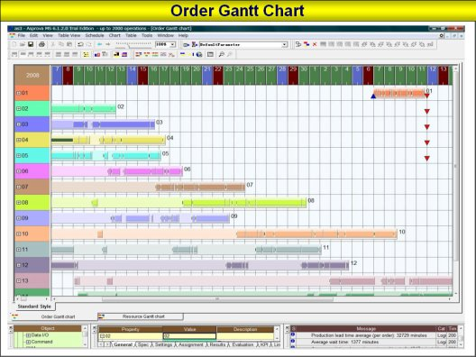
Gantt diagram
Notes:
With these charts, we can see whether each order is on time for delivery, what the lead-time is, what the progress is, and the lead-time dispersion
http://www.lean-manufacturing-japan.com/advanced-planning-scheduling/visualizing/orders.html

Slide 48
Forecasting
Forecasting is a term used to describe the prediction of future events.
Demand Planning is the process of recognizing economic demands for products in the marketplace.

Slide 49
Typy Forecastingu
Sales Forecast
Demand Forecast
Revenue Forecast

Slide 50
SCM
SCM – Supply Chain Management
Řízení dodavatelského řetězce
dodavatel - výrobce - zákazník
Zlepšení schopnosti reagovat na požadavky uživatele.

Slide 51
Moduly SCM
Planning – plánování, jak dodat produkt vysoké kvality při nejnižších možných nákladech
Sourcing – vztahy s dodavateli
Making – samotná výroba
Delivering – logistika produktů
Returning - reklamace

Slide 52
Složky SCM systémů
The product flow (informace o pohybu produktu k zákazníkovi)
The information flow (eviduje informace o objednávce a její stav)
The finances flow (sleduje stav plateb za dodávané zboží)

Slide 53
SW v SCM systémech
Planning applications – optimalizace vyřizování objednávek
Execution applications – sledování fyzického stavu vyřízení objednávky (produkt, finance)

Slide 54
Zhrnutí
Co je to MES?
Jaké jsou cíle MES systému?
Jaké funkční oblasti MESu znáte?
Co je to APS, QMS, CAD,…?
Co je účelem SCM systémů?

